Slide 1
PHÒNG GIÁO DỤC VÀ ĐÀO TẠO QUẬN LONG BIÊN
TRƯỜNG TIỂU HỌC ÁI MỘ B
PHÂN MÔN: TẬP ĐỌC
LỚP: 2
Bài: Cây đa quê hương

Slide 2
  Ôn BÀI CŨ
Em hãy đọc đoạn 4 bài “Những quả đào” .
- Việt đã làm gì với quả đào ông cho ?

Slide 3
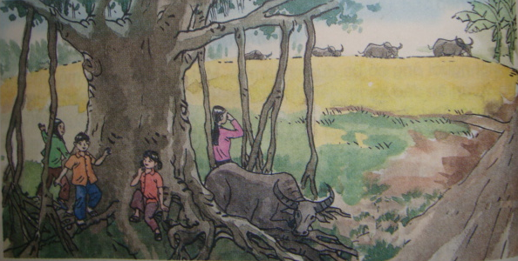
Tập đọc
Cây đa quê hương

Slide 4
Tập đọc
Cây đa quê hương
Luyện đọc
* Đọc đúng:
gắn liền, toà cổ kính, ôm không xuể, giận dữ
* Ngắt câu:
- Trong vòm lá,/ gió chiều gẩy lên những điệu nhạc li kì / tưởng chừng như ai đang cười, /đang nói.//
* Giải nghĩa từ:
- thời thơ ấu
- cổ kính
- chót vót
- li kì
- tưởng chừng
- lững thững

Slide 5
ĐỌC NHÓM
ĐỌC ĐỒNG THANH
THI ĐỌC

Slide 6
Tìm hiểu bài
- Cây đa nghìn năm đã gắn liền với thời thơ ấu của chúng tôi. Đó là một toà cổ kính hơn là một thân cây.
Câu 1: Những từ ngữ, câu văn nào cho thấy cây đa đã sống rất lâu?
Thân cây : chín mười đứa bé bắt tay nhau ôm không xuể
Cành cây : lớn hơn cột đình
Ngọn cây : Chót vót giữa trời xanh
Rễ cây : nổi lên mặt đất thành những hình thù quái lạ,
như những con rắn hổ mang giận dữ.
Câu 2: Các bộ phận của cây đa (thân, cành, ngọn, rễ) được tả bằng những hình ảnh:

Slide 7
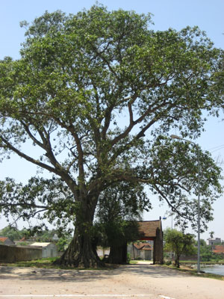
Câu 2 :Các bộ phận của cây đa (thân, cành, ngọn, rễ) được tả bằng những hình ảnh nào?
* cành:
*rễ:
* ngọn:
* thân:

Slide 8

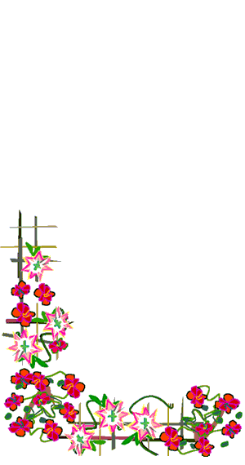
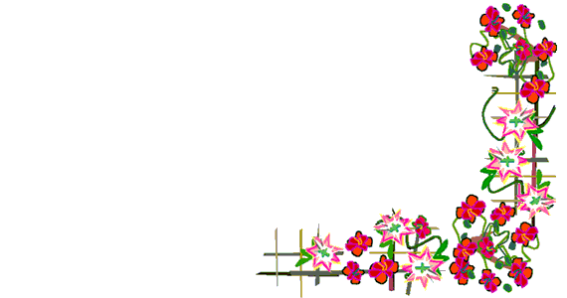
Câu 3: Hãy nói lại mỗi bộ phận của cây đa bằng một từ:
M: Thân cây rất to
Thân cây thật đồ sộ
Cành cây rất lớn .
Cành cây to lắm
Ngọn cây rất cao .
Ngọn cây cao vút.
Rễ cây ngoằn ngoèo.
Rễ cây rất kì dị .
Câu 4: Ngồi hóng mát ở gốc đa, tác giả còn thấy những cảnh đẹp nào của quê hương?
-Ngồi hóng mát ở gốc đa, tác giả còn thấy: Lúa vàng gợn sóng. Xa xa, giữa cánh đồng đàn trâu ra về, lững thững, bóng sừng trâu dưới nắng chiều kéo dài, lan rộng giữa ruộng đồng yên lặng.

Slide 9
LUYỆN ĐỌC LẠI
Ai đọc hay hơn?

Slide 10



Du lịch qua màn ảnh nhỏ
Notes:
M,.

Slide 11
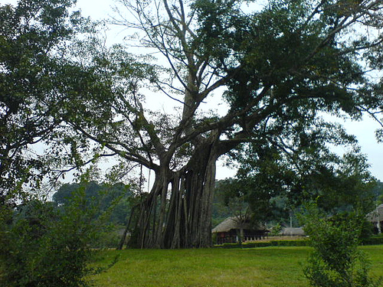
Cây đa Tân Trào

Slide 12
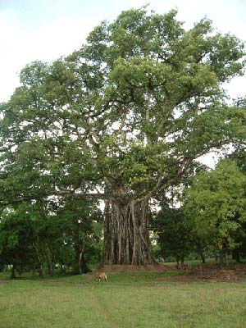

Slide 13
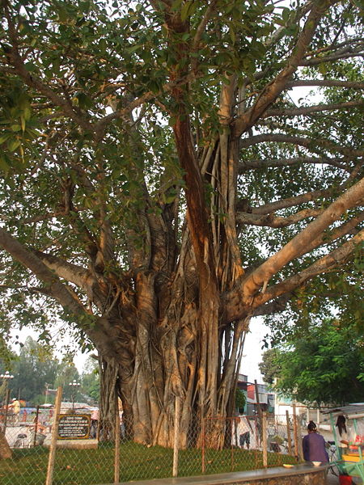

Slide 14
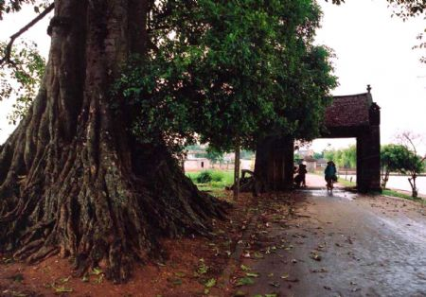

Slide 15
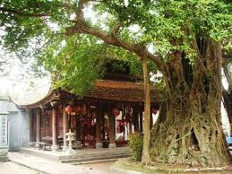

Slide 16





CHÀO TẠM BIỆT CÁC EM !

